Slide 1


UBND QUẬN LONG BIÊN
TRƯỜNG MN HOA MỘC LAN
LĨNH VỰC PHÁT TRIỂN NHẬN THỨC
HOẠT ĐỘNG LÀM QUEN VỚI TOÁN
Đề tài: Đếm đến 6, nhận biết nhóm có 6 đối tượng và chữ số 6
Lứa tuổi: Mẫu giáo Lớn (5-6 tuổi)
Thời gian: 25-30 phút
Giáo viên: Lê Thị Hà
Năm học: 2023-2024

Slide 2

I. Mục đích-Yêu cầu:
1. Kiến thức:
- Trẻ biết đếm đến 6, nhận biết nhóm có 6 đối tượng, nhận biết chữ số 6 .
2. Kỹ năng:
- Luyện kỹ năng đếm liên tiếp đến 6 ( đếm từ trái qua phải), thêm bớt, so sánh 2 nhóm đối tượng có số lượng không bằng nhau.
3.Thái độ:
- GD trẻ tinh thần đoàn kết khi vui chơi học tập, yêu quý kính trọng cô giáo. Biết yêu quý ông bà, bố mẹ và người thân trong gia đình…..
II.Chuẩn bị:
1. Chuẩn bị cho cô:
- Mô hình ngôi nhà: 3 ngôi nhà, 4 khóm hoa, 5 người. que chỉ
- 6 chậu cây; 6 bông hoa, thẻ số 1,2,3,4,5,6.
2. Chuẩn bị cho trẻ:
- Mỗi trẻ 1 rổ đựng : Bảng 6 chậu cây; 6 bông hoa, thẻ số 1,2,3,4,5,6.
- Chuẩn bị: cà rốt, củ cải, rổ đựng ( chơi trò chơi).
* Tích hợp: Vận động, âm nhạc. Nhạc bài hát: Cả nhà thương nhau.

Slide 3


Hoạt động 1: Trò chuyện gây hứng thú

Slide 4

Hoạt động 2: Nội dung chính
Phần 1: Ôn số lượng trong phạm vi 5

Slide 5
Hoạt động 2: Nội dung chính
Phần 2: Đếm đến 6, nhận biết nhóm có số lượng 6, nhận biết số 6

Slide 6

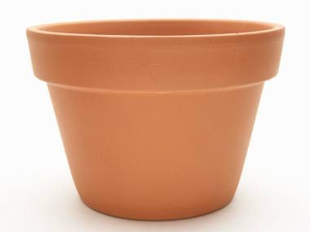

Slide 7
6

Slide 8
6

Slide 9
Liên hệ xung quanh lớp

Slide 10
3
5
6

Slide 11
Hoạt động 3: Trò chơi ôn luyện
* Trò chơi 1: Ô cửa bí mật
- Cách chơi: Trên màn hình cô có các ô cửa. Nhiệm vụ của trẻ là mở lần lượt từng ô cửa và nghe xem có bao nhiêu tiếng chuông reo ở mỗi ô cửa, sau đó tìm thẻ số giơ lên và nói to đó là số mấy
- Luật chơi: Trẻ phải trật tự để nghe, khi tiếng chuog reo không được đếm to.

Slide 12

Trò chơi 1: Ô cửa bí mật
1
2
3
4
5
6

Slide 13
Hoạt động 3: Trò chơi ôn luyện
* Trò chơi 2: Thi xem đội nào nhanh
- Cách chơi: Trong khu vườn nhà bạn Gấu Bông có các luống hoa, trên các luống hoa đã có sẵn một số bông hoa, cuối mỗi luống hoa có gắn thẻ số 6. Nhiệm vụ của 2 đội sẽ là bật qua các vòng, lên lấy và gắn những bông hoa sao cho mỗi luống hoa sẽ có đủ số lượng là 6 bông hoa đúng với thẻ số 6 tương ứng bên cạnh, thời gian tính bằng 2 lần của bài hát “ Nhà của tôi”, kết thúc bản nhạc đội nào làm đúng và nhanh sẽ chiến thắng.
- Luật chơi: Trẻ phải bật lần lượt qua các vòng. Mỗi trẻ chỉ được gắn 1 lô tô, Bạn lên trước gắn xong quay về bạn tiếp theo mới được lên. Kkhi nào xếp đủ số lượng là 6 thì chuyển xuống hàng tiếp theo.

Slide 14

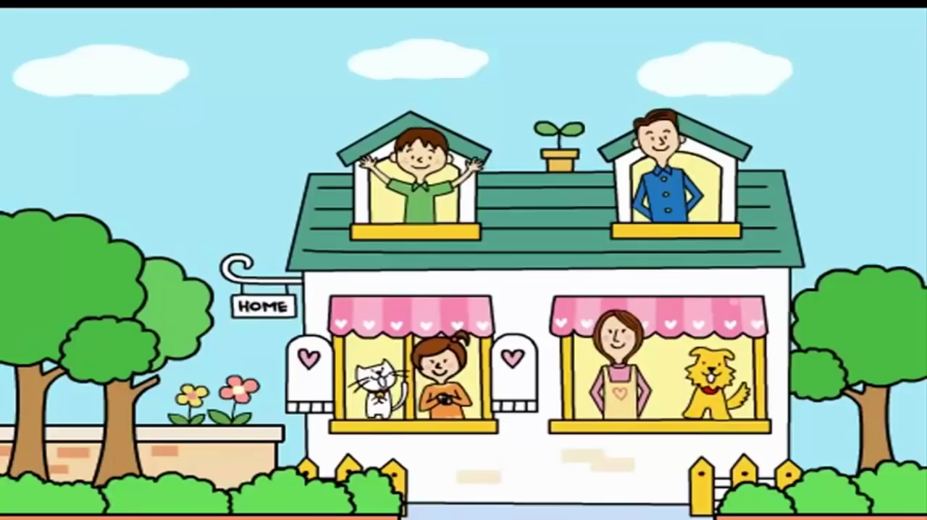
Trò chơi 2: Thi xem đội nào nhanh
Trò chơi 2: Thi xem đội nào nhanh

Slide 15
Trò chơi 2: Thi xem đội nào nhanh
Trò chơi 2: Thi xem đội nào nhanh

Slide 16

Xin chào và hẹn gặp lại

